Slide 1
Orquestación de procesos de negocio utilizando tecnología middleware Orientada a Mensajes
Integrantes
Caushi Cueva, Yordy Denis (16200110)
Ramos Vargas, Rolando Javier (16200182)
Trujillo Cruz, Joel Angel (16200031)
Velasquez Yzquierdo, Miguel Eduardo (16200101)
Sistemas distribuidos - 2020

Slide 2
AGENDA
1.Introducción
2.Descripción del Problema
3.Objetivos
4.ZeroMQ
5.Modelado de Procesos
6.Diagramas
7.Conclusiones

Slide 3
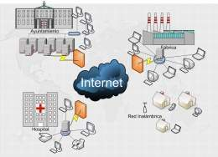
INTRODUCCIÓN
Uno de los grandes problemas que ocurre en la actualidad es la conectividad de sistemas heterogéneos ya sea a nivel de sistema operativos o lenguajes de programación.

Slide 4
Descripción del Problema
Al tener implementados aplicaciones o módulos en diferentes tecnologías ocurre el problema de comunicación entre estas, ya que por las diferentes tecnologías que se utilizan no se pueden comunicar y eso es un gran problema esto ocurre porque las diferentes organizaciones desarrollan sus aplicaciones de acuerdo a las herramientas o facilidades que tienen a disposición para desarrollar sus aplicaciones.

Slide 5
Objetivos
Objetivo General
Demostrar la aplicabilidad de la utilización de la Tecnología de Middleware Orientado a Mensajes para soportar la ejecución sincronizada de procesos de negocio.
Objetivo Específico
Implementación de una herramienta de Middleware Orientado a Mensajes.
Lograr estableces la comunicación entre aplicaciones escritas en diferentes lenguajes.

Slide 6
ZeroMQ
ZeroMQ es una biblioteca de mensajería asíncrona de alto rendimiento destinada al uso en sistemas distribuidos :
Proporciona una cola de mensajes, la cual se puede ejecutar sin la necesidad de un intermediario de mensajes dedicado.
Admite patrones de mensajería comunes a través de una variedad de transportes haciendo que la mensajería entre procesos sea simple.
Mantiene un código claro, modular y extremadamente fácil de escalar.
Es desarrollada por una gran comunidad de contribuyentes.

Slide 7
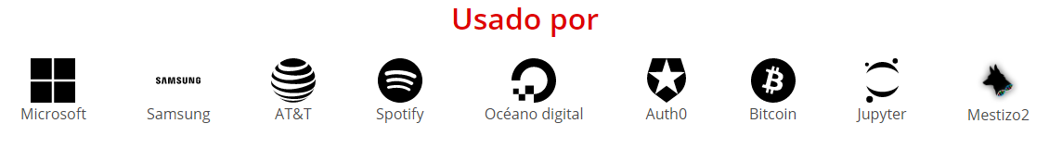
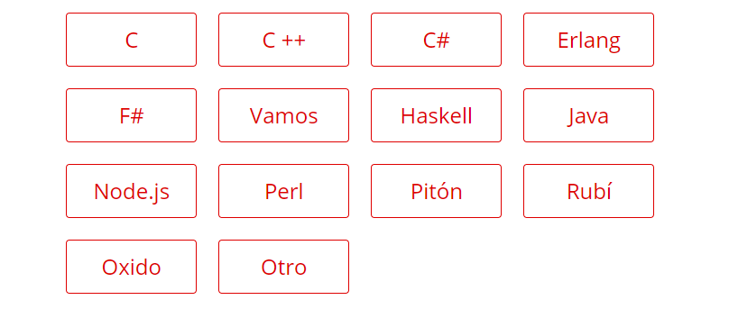
Aplicaciones que usan ZeroMQ
Lenguajes que soportan ZMQ

Slide 8
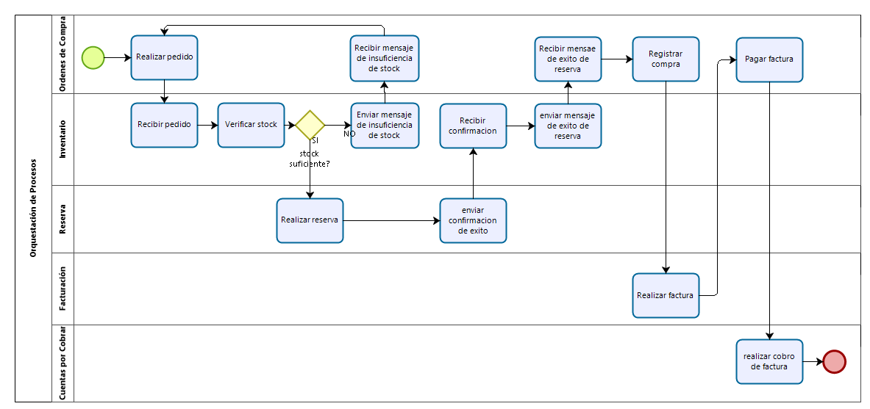
Modelado de proceso

Slide 9
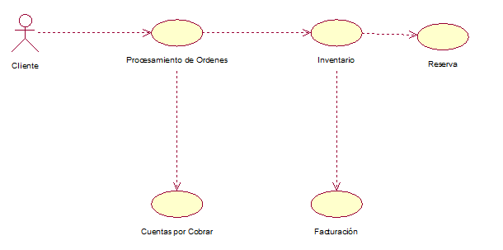
Diagrama de Casos de Uso

Slide 10
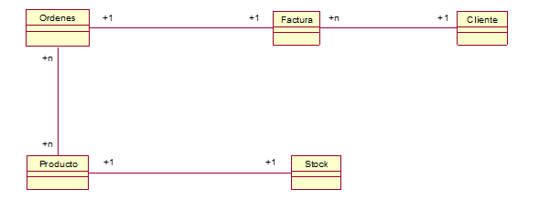
Modelo de dominio

Slide 11
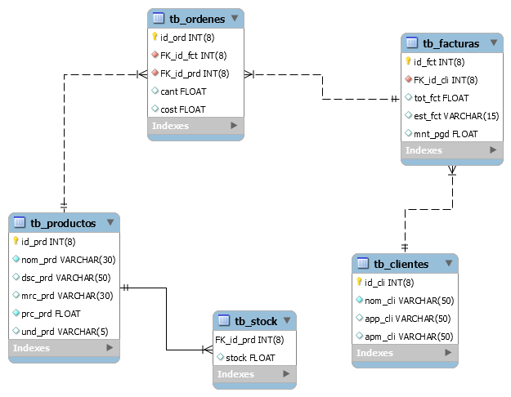
Modelo de datos

Slide 12
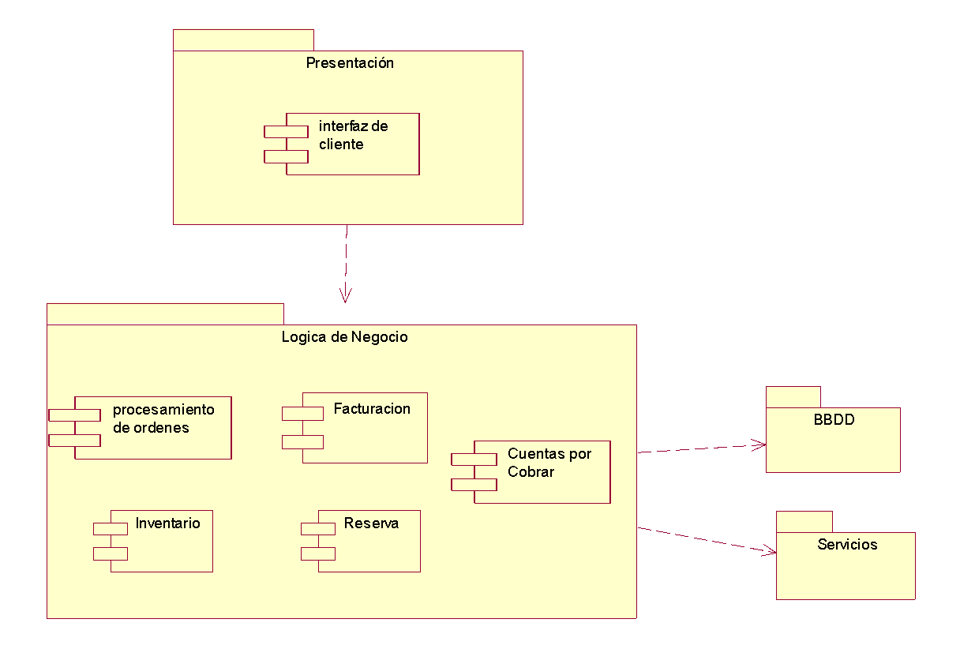
Diagrama de Componentes

Slide 13
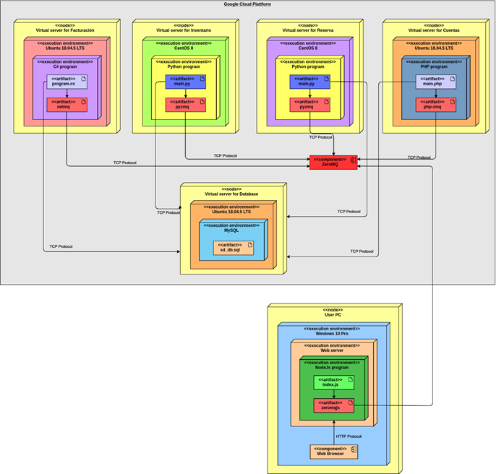
Diagrama de Despliegue

Slide 14
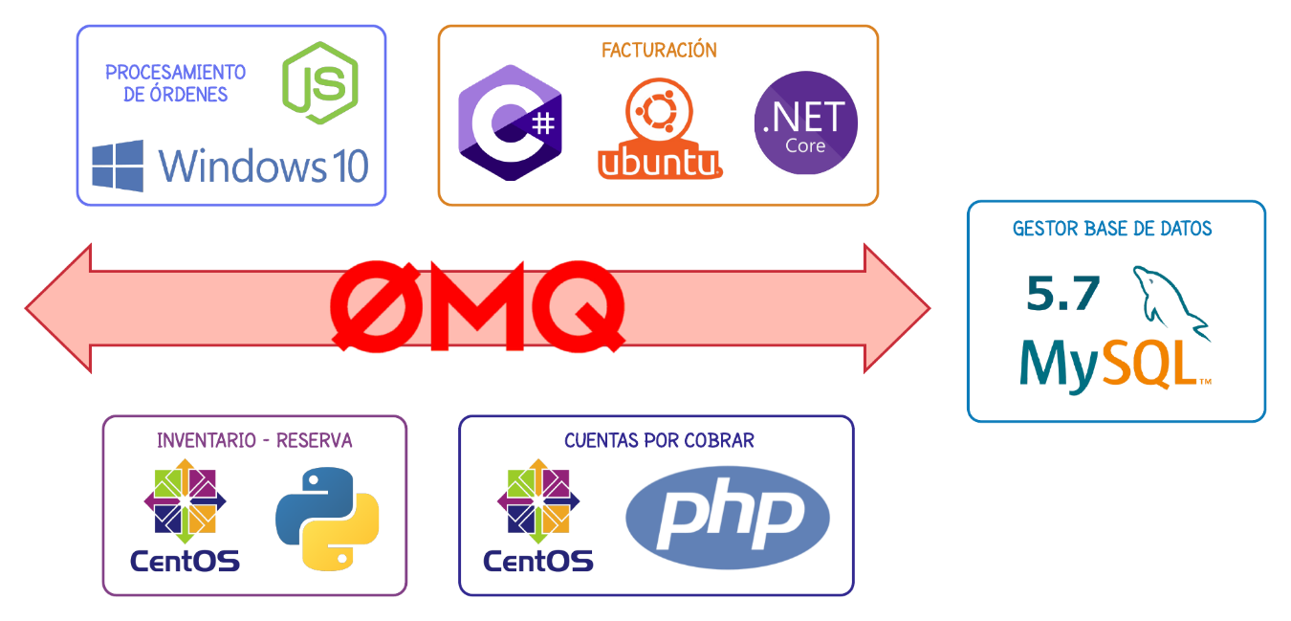
Especificación Funcional

Slide 15
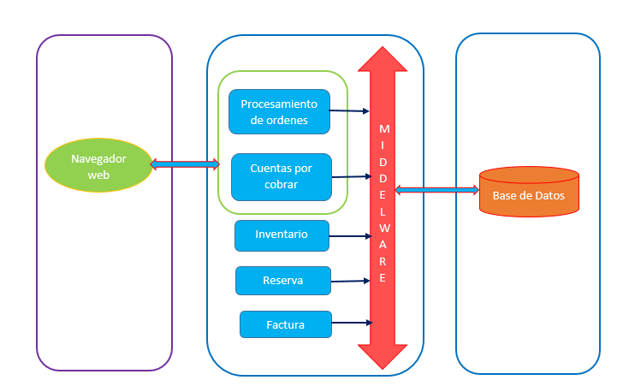
Estilo Arquitectónico

Slide 16
Conclusiones
Gracias a la tecnología middleware se puede realizar la comunicación entre diferentes aplicaciones heterogéneas sin importar el sistema operativo o el lenguaje de programación donde estén implementados, gracias a esto se puede probar que es una gran solución que puede ser aplicado en la vida real ya que ya organizaciones que no tienen comunicadas sus distintas aplicaciones.

